Slide 1
주식 뉴스 알림 서비스
(진행 상황 보고)
AI융합 CApstone Design 1학기
2014122299 최정헌(팀리더)
2016125058 이재혁
2014122029 김동호
2016125082 홍순재
2017125084 정시욱
2021. 03 ~ 2021. 12
Notes:
개미팀 발표 시작하겠습니다.

Slide 2
모듈
1)
1차 라벨링 -> 2차 라벨링
2)
1차 라벨링 -> 2차 라벨링
임무
머신런닝: 최정헌
2차 라벨링 코드: 이재혁
1차 라벨링: 홍순재 & 김동호 & 정시욱
Notes:
저번 시간에 교수님께서 직접하는 1차 라벨링을 진행 하는 데에 너무 많은 시간이 소요되고, 객관적이지 못하기 때문에 2차 라벨링을 통해서만 하는 것이 어떻냐고 피드백을 주셨었습니다.
그래서 저희는 원래 하던 방식과 교수님께서 조언해주신 방식 모두를 해보기로 했습니다.
결과를 모두 확인해 더 정확도가 높은 쪽으로 진행을 할 예정입니다.
만약 위의 방법들을 시도해보았을 때 너무 많은 시간이 소요 되면 특정 분야로 범위를 좁히는 방법도 고려 중입니다.
임무는 머신러닝을 최정헌 조원이, 2차 라벨링 코드 작성을 이재혁 조원이 맡고 1차 라벨링을 홍순재, 김동호, 정시욱 조원이 맡았습니다.

Slide 3
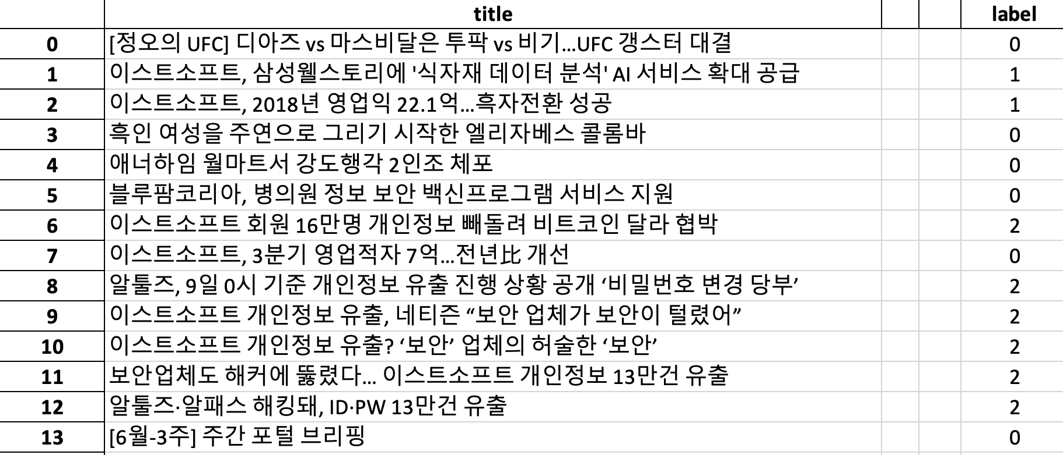
1차 라벨링 3만 개
Notes:
저희는 1주일 동안 1차 라벨링 5만 개를 추가해 총 15만 개를 처리 했습니다.

Slide 4
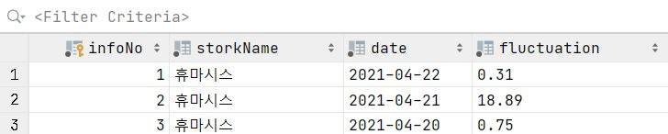
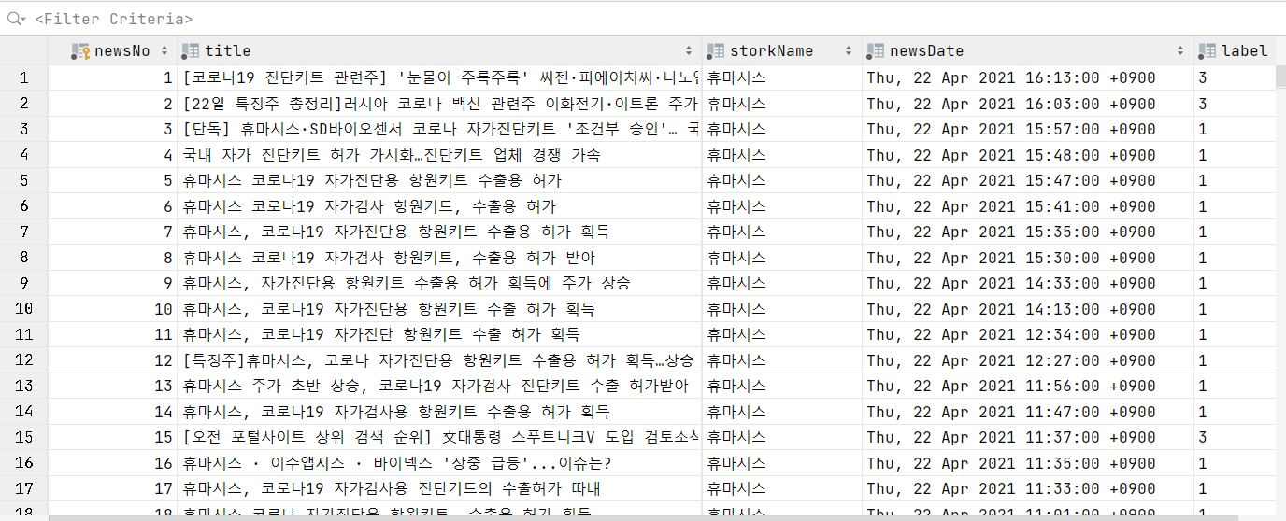
날짜 별 종목 등락률 정보
1차 라벨링 자료
Notes:
2차 라벨링도 시작 했으며 DB에 주가 정보와 1차 라벨링한 데이터를 저장한 후에 호재도 악재도 아닌 3번으로 라벨링한 데이터는 제외합니다.

Slide 5
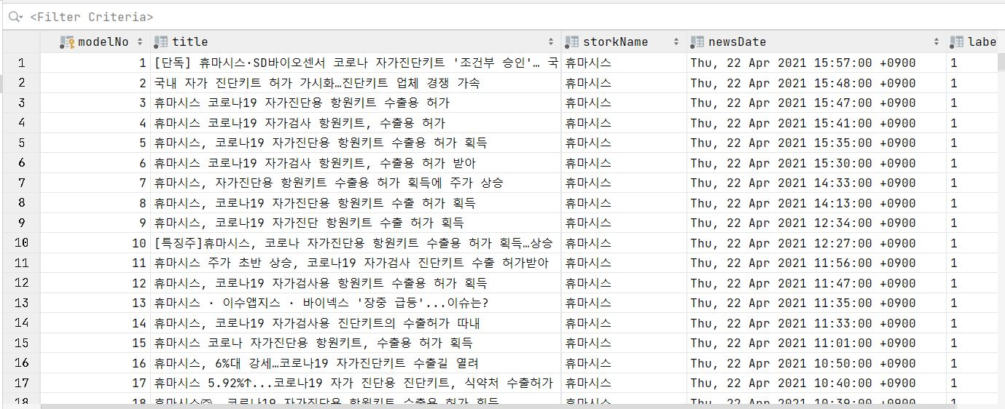
2차 라벨링
Notes:
API를 통해서 등락률과 호재 또는 악재 여부를 비교해 해당 날짜에 올랐으면 호재인 뉴스, 내렸으면 악재인 뉴스를 2차 라벨링 테이블에 저장합니다.

Slide 6
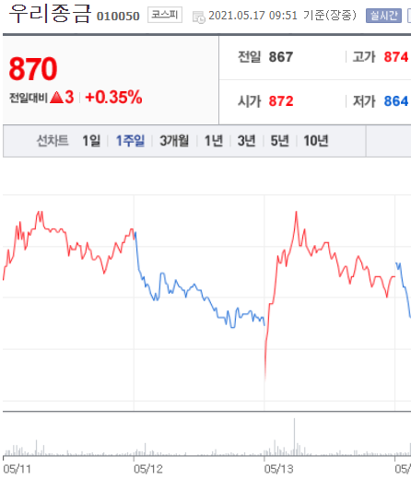
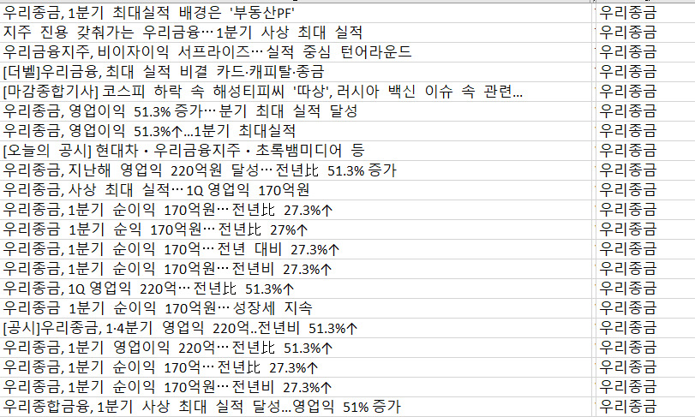
2차 라벨링
5/13
실제 우리종금 주식
5/12 기준 860 KRW
5/13 기준 870 KRW
우리종금 5/13 뉴스들을 호재
Notes:
이번엔 1차 라벨링을 하지 않고 진행하는 경우를 말씀 드리겠습니다.
예를 들어 우리종금 주식이 5월 13일에 상승했을 경우 5월 13일 뉴스를 모두 호재로 데이터셋에 넣습니다.
그 반대일 경우엔 악재로 처리해주며, 등하락률이 1% 내외일 경우엔 기타로 데이터셋에 넣습니다.

Slide 7

계획
12주차[5월 18일 ~ 5월 24일]
1차 라벨링 및 2차 라벨링, 검증 과정 구현 및 검증 데이터
13주차[5월 25일 ~ 5월 31일]
모델 검증 및 2차 라벨링만
14주차[6월 1일 ~ 6월 7일]
학습 및 모델 검증
Notes:
저희의 계획입니다.
12주차에 1차 라벨링을 통한 결과를 이용해 2차 라벨링을 하고, 검증 과정을 구현 및 검증 데이터를 구합니다.
13주차에 위의 결과를 검증하고, 2차 라벨링만을 이용한 방법을 수행합니다
14주차에는 두 번째 방법을 학습 및 검증을 할 계획입니다.

Slide 8


QnA
Notes:
발표는 여기까지입니다. QnA 시간을 가지도록 하겠습니다.

